Slide 1
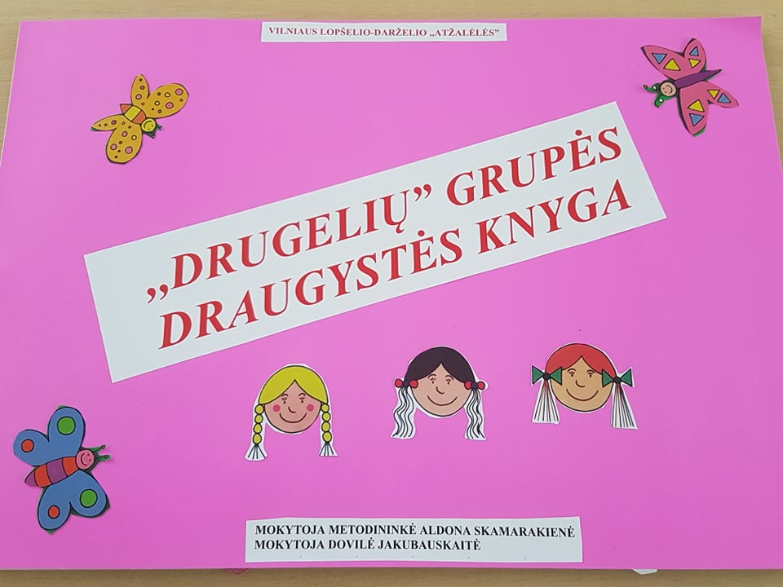

Slide 2
DRAUGYSTĖS SAVAITĖ
Visą savaitę su ,,Drugelių“ grupės vaikais kalbėjomės apie jausmus, emocijas, draugystę, žiūrėjome filmukus. Vaikai iš vienkartinių indelių pasigamino lėlytes, iš popieriaus – draugus, iš antrinių žaliavų – drugelius ir gėlytes. Su sukurtais personažais žaidė draugystės žaidimus, ratelius.
Iš savo pagamintų darbelių sukūrėme ,,Draugystės knygą“, ir dar kartą prisiminėme patirtas džiugias emocijas.

Slide 18
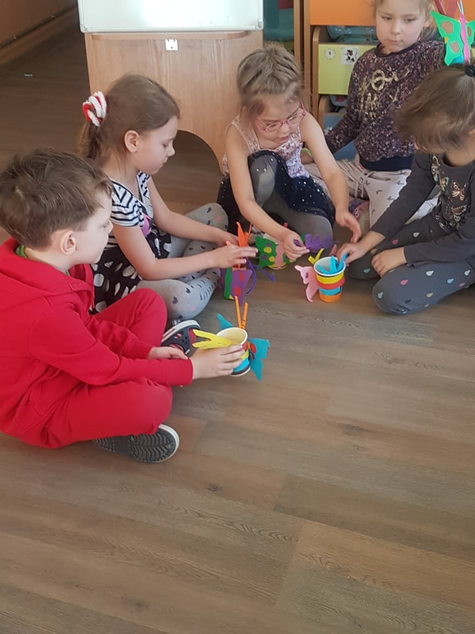

Slide 22
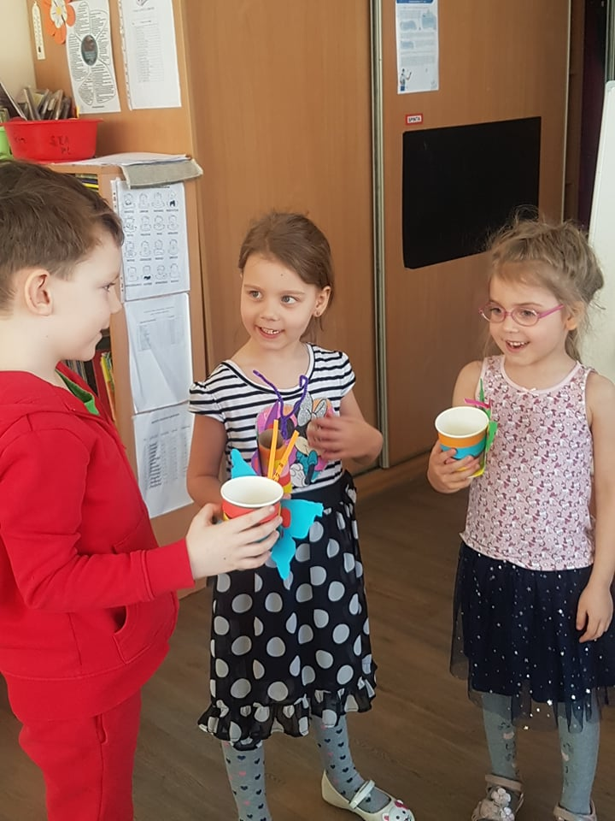

Slide 23
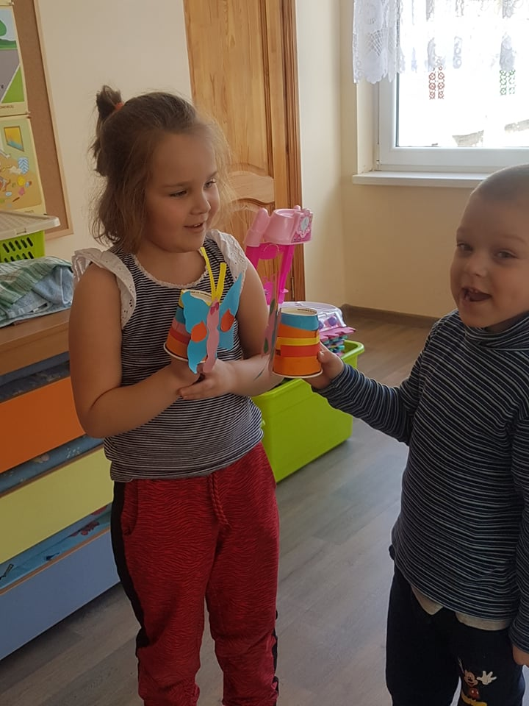

Slide 26
